Slide 1
Единый шаблон
Представляем вам единый шаблон презентаций СИБУРа.
Форматы шаблона – 16:9 (основной, для демонстрации на экране), А4 (для печати), 4:3 (для старых проекторов)
Шаблон содержит различные варианты оформления титульных слайдов.
Все титульные слайды с фото позволяют менять фото при необходимости.
При печати презентации используйте титульные слайды с нанолистом на белом фоне – это необходимо для экономии тонера.
При замене фото на титульном слайде в презентации для внешнего контура необходимо использовать фото только из фотобанка СИБУРа.
Помните, у каждого изображения есть автор. Без лицензии использовать сторонние изображения запрещено.

Slide 2
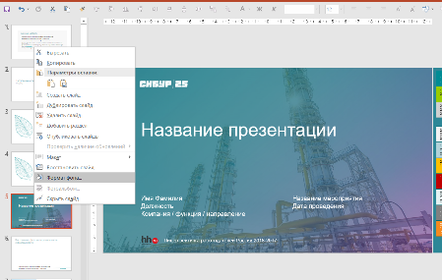
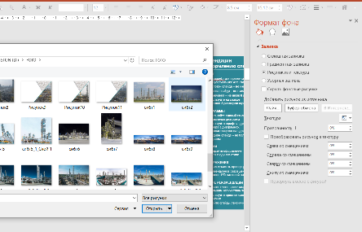
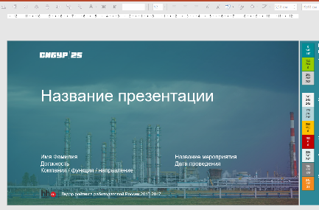
Как поменять фото на титульном листе с фоновым фото
1
Выберите макет титульного листа с фоновым фото
4
В области справа в разделе «Заливка» выберите пункт «Рисунок или текстура»
7
Нажмите «Открыть»
2
5
8
Выбранное изображение станет фоновым
Правой клавишей мыши откройте меню
Нажмите кнопку «Файл»
3
6
Найдите в проводнике и выберите нужное изображение
Выберите пункт «Формат фона»
1
2
3
7
6
5
4
8
ВАЖНО: Чтобы выбранное фото заметно не повлияло на размер файла презентации, заранее уменьшите его в любом доступном фоторедакторе, либо средствами PowerPoint (один из вариантов - на слайде 4)

Slide 3
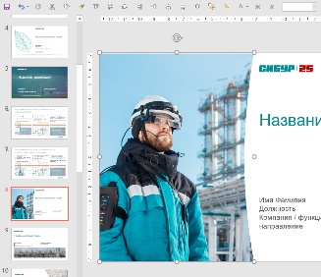
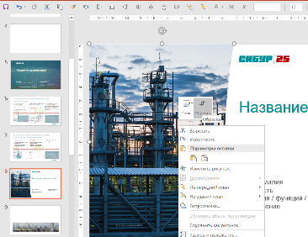
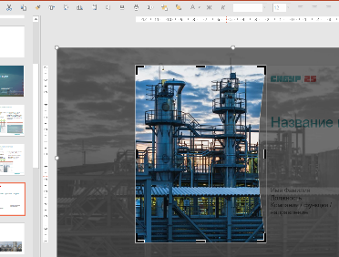
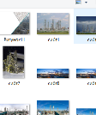
http://catalogweb.tilda.ws/itsib
Как поменять фото на титульных листах с фото слева / снизу / с коллажем
1
Выберите нужный макет титульного листа
4
В области фото нажмите на иконку «Фото/Рисунки»
7
Если необходимо подвинуть фото в области кадра, нажмите на него правой клавишей мыши и выберите «Обрезка»
2
Если уже есть изображение – выберите его нажатием мыши
5
В открывшемся проводнике найдите и выберите нужное изображение
8
Переместите мышью фото относительно границ окна, не сдвигая сами границы. По окончании нажмите «Esc»
3
Нажмите «Delete» на клавиатуре, чтобы очистить область фото
6
Нажмите «Вставить». Выбранное изображение появится в области фото
1
2
3
4
5
6
7
8
ВАЖНО: Чтобы выбранное фото заметно не повлияло на размер файла презентации, заранее уменьшите его в любом доступном фоторедакторе, либо средствами PowerPoint (один из вариантов - на слайде 4)

Slide 4
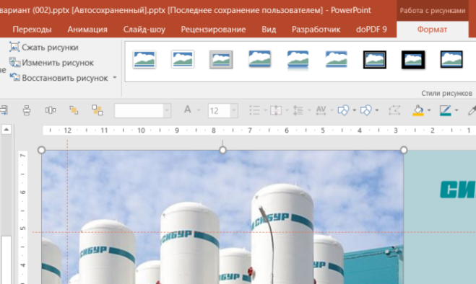
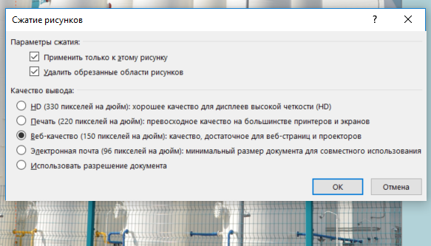
Как уменьшить разрешение фото в PowerPoint
1
Выберите фото и перейдите на закладку «Работа с рисунками / Формат»
2
3
Выберите инструмент «Сжать рисунки»
В открывшемся окне выбрать подходящие / достаточные параметры фото и нажать «ОК»
2
1
3

Slide 5
Титульные слайды
ПРИМЕРЫ

Slide 6
Название презентации в корпоративном стиле
Имя Фамилия
Должность
Компания / функция / направление
Название мероприятия
Дата проведения

Slide 7
Название презентации в корпоративном стиле
Имя Фамилия
Должность
Компания / функция / направление
Название мероприятия
Дата проведения

Slide 8
Название презентации в корпоративном стиле
Имя Фамилия
Должность
Компания / функция / направление
Название мероприятия
Дата проведения

Slide 9
Название презентации в корпоративном стиле
Имя Фамилия
Должность
Компания / функция / направление
Название мероприятия
Дата проведения

Slide 10
Название презентации в корпоративном стиле
Имя Фамилия
Должность
Компания / функция / направление
Название мероприятия
Дата проведения

Slide 11
Название презентации в корпоративном стиле
Имя Фамилия
Должность
Компания / функция / направление
Название мероприятия
Дата проведения

Slide 12
Название презентации в корпоративном стиле
Имя Фамилия
Должность
Компания / функция / направление
Название мероприятия
Дата проведения

Slide 13
Название презентации в корпоративном стиле
Имя Фамилия
Должность
Компания / функция / направление
Название мероприятия
Дата проведения

Slide 14
Название презентации в корпоративном стиле
Имя Фамилия
Должность
Компания / функция / направление
Название мероприятия
Дата проведения

Slide 15
Название презентации в корпоративном стиле
Имя Фамилия
Должность
Компания / функция / направление
Название мероприятия
Дата проведения

Slide 16
Название презентации в корпоративном стиле
Имя Фамилия
Должность
Компания / функция / направление
Название мероприятия
Дата проведения

Slide 17
Название презентации в корпоративном стиле
Имя Фамилия
Должность
Компания / функция / направление
Название мероприятия
Дата проведения

Slide 18
Название презентации в корпоративном стиле
Имя Фамилия
Должность
Компания / функция / направление
Название мероприятия
Дата проведения

Slide 19
Слайды из набора готовых макетов
ПРИМЕРЫ

Slide 20
Название слайда (не более 2 строк)
Заголовок первого раздела
Заголовок второго раздела
Заголовок третьего раздела
Заголовок четвертого раздела
Текст текст текст текст текст текст текст текст текст текст текст текст текст текст текст текст текст текст текст текст текст текст текст текст текст текст текст текст текст текст текст текст текст текст текст текст текст текст текст текст
Текст текст текст текст текст текст текст текст текст текст текст текст текст текст текст текст текст текст текст текст текст текст текст текст текст текст текст текст текст текст текст текст текст текст текст текст текст текст текст текст
Текст текст текст текст текст текст текст текст текст текст текст текст текст текст текст текст текст текст текст текст текст текст текст текст текст текст текст текст текст текст текст текст текст текст текст текст текст текст текст текст
Текст текст текст текст текст текст текст текст текст текст текст текст текст текст текст текст текст текст текст текст текст текст текст текст текст текст текст текст текст текст текст текст текст текст текст текст текст текст текст текст

Slide 21
Название слайда (не более 2 строк)
Текст текст текст текст текст текст текст текст текст текст текст текст текст текст текст текст текст текст текст текст текст текст текст текст текст текст
Текст текст текст текст текст текст текст текст текст текст текст текст текст текст текст текст текст текст текст текст текст текст текст текст текст текст
Текст текст текст текст текст текст текст текст текст текст текст текст текст текст текст текст текст текст текст текст текст текст текст текст текст текст
Текст текст текст текст текст текст текст текст текст текст текст текст текст текст текст текст текст текст текст текст текст текст текст текст текст текст
Текст текст текст текст текст текст текст текст текст текст текст текст текст текст текст текст текст текст текст текст текст текст текст текст текст текст
Текст текст текст текст текст текст текст текст текст текст текст текст текст текст текст текст текст текст текст текст текст текст текст текст текст текст

Slide 22
Название слайда (не более 2 строк)
Название буллита
Название буллита
Текст текст текст текст текст текст текст текст текст текст текст текст текст текст текст текст текст текст текст текст текст текст текст текст текст текст текст текст текст текст текст текст текст текст текст текст текст текст текст текст текст текст текст текст текст текст текст текст текст текст текст текст текст текст текст текст текст текст текст текст текст текст текст текст текст текст текст текст текст текст
Текст текст текст текст текст текст текст текст текст текст текст текст текст текст текст текст текст текст текст текст текст текст текст текст текст текст текст текст текст текст текст текст текст текст текст текст текст текст текст текст текст текст текст текст текст текст текст текст текст текст текст текст текст текст текст текст текст текст текст текст текст текст текст текст текст текст текст текст текст текст

Slide 23
Название слайда (не более 2 строк)
Первый шаг процесса
Второй шаг процесса
Третий шаг процесса
Четвертый шаг процесса
Пятый шаг процесса
Текст текст текст текст текст текст текст текст текст текст текст текст текст текст текст текст текст текст текст текст текст текст текст текст текст текст текст текст текст текст текст текст текст текст текст текст текст текст текст текст
Текст текст текст текст текст текст текст текст текст текст текст текст текст текст текст текст текст текст текст текст текст текст текст текст текст текст текст текст текст текст текст текст текст текст текст текст текст текст текст текст
Текст текст текст текст текст текст текст текст текст текст текст текст текст текст текст текст текст текст текст текст текст текст текст текст текст текст текст текст текст текст текст текст текст текст текст текст текст текст текст текст
Текст текст текст текст текст текст текст текст текст текст текст текст текст текст текст текст текст текст текст текст текст текст текст текст текст текст текст текст текст текст текст текст текст текст текст текст текст текст текст текст
Текст текст текст текст текст текст текст текст текст текст текст текст текст текст текст текст текст текст текст текст текст текст текст текст текст текст текст текст текст текст текст текст текст текст текст текст текст текст текст текст

Slide 24
Название слайда (не более 2 строк)
Текст текст текст текст текст текст текст текст текст текст текст текст текст текст текст текст текст текст текст текст текст текст текст текст текст текст текст текст текст текст текст текст текст текст текст текст текст текст текст текст
Текст текст текст текст текст текст текст текст текст текст текст текст текст текст текст текст текст текст текст текст текст текст текст текст текст текст текст текст текст текст текст текст текст текст текст текст текст текст текст текст
Текст текст текст текст текст текст текст текст текст текст текст текст текст текст текст текст текст текст текст текст текст текст текст текст текст текст текст текст текст текст текст текст текст текст текст текст текст текст текст текст
Текст текст текст текст текст текст текст текст текст текст текст текст текст текст текст текст текст текст текст текст текст текст текст текст текст текст текст текст текст текст текст текст текст текст текст текст текст текст текст текст

Slide 25
Название слайда (не более 2 строк)
ЗАГОЛОВОК БУЛЛИТА длиной не более 2-х строк, иначе сложно воспринимается
ЗАГОЛОВОК БУЛЛИТА длиной не более 2-х строк, иначе сложно воспринимается
Текст текст текст текст текст текст текст текст текст текст текст текст текст текст текст текст текст текст текст текст текст текст текст текст текст текст текст текст текст текст текст текст текст Текст текст текст текст текст текст текст текст текст текст текст текст текст текст текст текст текст текст текст текст текст текст текст текст текст текст текст текст текст текст текст текст текст
Текст текст текст текст текст текст текст текст текст текст текст текст текст текст текст текст текст текст текст текст текст текст текст текст текст текст текст текст текст текст текст текст текст Текст текст текст текст текст текст текст текст текст текст текст текст текст текст текст текст текст текст текст текст текст текст текст текст текст текст текст текст текст текст текст текст текст
ЗАГОЛОВОК БУЛЛИТА длиной не более 2-х строк, иначе сложно воспринимается
ЗАГОЛОВОК БУЛЛИТА длиной не более 2-х строк, иначе сложно воспринимается
Текст текст текст текст текст текст текст текст текст текст текст текст текст текст текст текст текст текст текст текст текст текст текст текст текст текст текст текст текст текст текст текст текст Текст текст текст текст текст текст текст текст текст текст текст текст текст текст текст текст текст текст текст текст текст текст текст текст текст текст текст текст текст текст текст текст текст
Текст текст текст текст текст текст текст текст текст текст текст текст текст текст текст текст текст текст текст текст текст текст текст текст текст текст текст текст текст текст текст текст текст Текст текст текст текст текст текст текст текст текст текст текст текст текст текст текст текст текст текст текст текст текст текст текст текст текст текст текст текст текст текст текст текст текст

Slide 26
Название слайда (не более 2 строк)
ЗАГОЛОВОК БУЛЛИТА
ЗАГОЛОВОК БУЛЛИТА
ЗАГОЛОВОК БУЛЛИТА
ЗАГОЛОВОК БУЛЛИТА
Текст текст текст текст текст текст текст текст текст текст текст текст текст текст текст текст текст текст текст текст текст текст текст текст текст текст текст текст
Текст текст текст текст текст текст текст текст текст текст текст текст текст текст текст текст текст текст текст текст текст текст текст текст текст текст текст текст
Текст текст текст текст текст текст текст текст текст текст текст текст текст текст текст текст текст текст текст текст текст текст текст текст текст текст текст текст
Текст текст текст текст текст текст текст текст текст текст текст текст текст текст текст текст текст текст текст текст текст текст текст текст текст текст текст текст

Slide 27
Таблица. Вариант оформления 1
 | Название | Первый показатель | Второй показатель | Третий показатель
1 | Содержание пункта | Значение, текст | Значение, текст | Значение, текст
2 | Содержание пункта | Значение, текст | Значение, текст | Значение, текст
3 | Содержание пункта | Значение, текст | Значение, текст | Значение, текст
4 | Содержание пункта | Значение, текст | Значение, текст | Значение, текст
5 | Содержание пункта | Значение, текст | Значение, текст | Значение, текст
6 | Содержание пункта | Значение, текст | Значение, текст | Значение, текст
7 | Содержание пункта | Значение, текст | Значение, текст | Значение, текст
8 | Содержание пункта | Значение, текст | Значение, текст | Значение, текст
9 | Содержание пункта | Значение, текст | Значение, текст | Значение, текст

Slide 28
Таблица. Вариант оформления 2
 | Название | Первый показатель | Второй показатель | Третий показатель
1 | Содержание пункта | Значение, текст | Значение, текст | Значение, текст
2 | Содержание пункта | Значение, текст | Значение, текст | Значение, текст
3 | Содержание пункта | Значение, текст | Значение, текст | Значение, текст
4 | Содержание пункта | Значение, текст | Значение, текст | Значение, текст
5 | Содержание пункта | Значение, текст | Значение, текст | Значение, текст
6 | Содержание пункта | Значение, текст | Значение, текст | Значение, текст
7 | Содержание пункта | Значение, текст | Значение, текст | Значение, текст
8 | Содержание пункта | Значение, текст | Значение, текст | Значение, текст
9 | Содержание пункта | Значение, текст | Значение, текст | Значение, текст

Slide 29
Таблица. Вариант оформления 3
 | Наименование этапа | 2020 |  | 2021 |  |  |  | 2022 |  |  |  | 2023 |  |  |  | 2024 |  | Комментарии
 |  | Q3 | Q4 | Q1 | Q2 | Q3 | Q4 | Q1 | Q2 | Q3 | Q4 | Q1 | Q2 | Q3 | Q4 | Q1 | Q2
1 | Содержание пункта |  |  |  |  |  |  |  |  |  |  |  |  |  |  |  |  | Значение, текст
2 | Содержание пункта |  |  |  |  |  |  |  |  |  |  |  |  |  |  |  |  | Значение, текст
3 | Содержание пункта |  |  |  |  |  |  |  |  |  |  |  |  |  |  |  |  | Значение, текст
4 | Содержание пункта |  |  |  |  |  |  |  |  |  |  |  |  |  |  |  |  | Значение, текст
5 | Содержание пункта |  |  |  |  |  |  |  |  |  |  |  |  |  |  |  |  | Значение, текст
6 | Содержание пункта |  |  |  |  |  |  |  |  |  |  |  |  |  |  |  |  | Значение, текст
7 | Содержание пункта |  |  |  |  |  |  |  |  |  |  |  |  |  |  |  |  | Значение, текст
8 | Содержание пункта |  |  |  |  |  |  |  |  |  |  |  |  |  |  |  |  | Значение, текст
9 | Содержание пункта |  |  |  |  |  |  |  |  |  |  |  |  |  |  |  |  | Значение, текст
01.08.20 – 31.12.22
01.04.21 – 31.03.24
01.04.21 – 31.03.24

Slide 30
Название слайда (не более 2 строк)
Название диаграммы
Название диаграммы
Название диаграммы
Текст текст текст текст текст текст текст текст текст текст текст текст текст текст текст текст текст текст текст текст текст текст текст текст текст текст текст текст текст текст текст текст текст текст текст текст
Текст текст текст текст текст текст текст текст текст текст текст текст текст текст текст текст текст текст текст текст текст текст текст текст текст текст текст текст текст текст текст текст текст текст текст текст
Текст текст текст текст текст текст текст текст текст текст текст текст текст текст текст текст текст текст текст текст текст текст текст текст текст текст текст текст текст текст текст текст текст текст текст текст

Slide 31
Название слайда (не более 2 строк)
Текст текст текст текст текст текст текст текст текст текст текст текст текст текст текст текст текст текст текст текст текст текст текст текст текст текст
Текст текст текст текст текст текст текст текст текст текст текст текст текст текст текст текст текст текст текст текст текст текст текст текст текст текст
Текст текст текст текст текст текст текст текст текст текст текст текст текст текст текст текст текст текст текст текст текст текст текст текст текст текст
Текст текст текст текст текст текст текст текст текст текст текст текст текст текст текст текст текст текст текст текст текст текст текст текст текст текст
Текст текст текст текст текст текст текст текст текст текст текст текст текст текст текст текст текст текст текст текст текст текст текст текст текст текст
Текст текст текст текст текст текст текст текст текст текст текст текст текст текст текст текст текст текст текст текст текст текст текст текст текст текст
Текст текст текст текст текст текст текст текст текст текст текст текст текст текст текст текст текст текст текст текст текст текст текст текст текст текст

Slide 32
Название слайда (не более 2 строк)
Текст текст текст текст текст текст текст текст текст текст текст текст текст текст текст текст текст текст текст текст текст текст текст текст текст текст
Текст текст текст текст текст текст текст текст текст текст текст текст текст текст текст текст текст текст текст текст текст текст текст текст текст текст
Текст текст текст текст текст текст текст текст текст текст текст текст текст текст текст текст текст текст текст текст текст текст текст текст текст текст

Slide 33
Название слайда (не более 2 строк)
Название буллита
Название буллита
Название буллита
Текст текст текст текст текст текст текст текст текст текст текст текст текст текст текст текст текст текст текст текст текст текст текст текст текст текст текст текст текст текст текст текст текст текст текст текст текст текст текст текст текст текст текст текст текст
Текст текст текст текст текст текст текст текст текст текст текст текст текст текст текст текст текст текст текст текст текст текст текст текст текст текст текст текст текст текст текст текст текст текст текст текст текст текст текст текст текст текст текст текст текст
Текст текст текст текст текст текст текст текст текст текст текст текст текст текст текст текст текст текст текст текст текст текст текст текст текст текст текст текст текст текст текст текст текст текст текст текст текст текст текст текст текст текст текст текст текст

Slide 34
Название слайда (не более 2 строк)
Текст пояснения к этапу процесса, в котором раскрывается подробно информация о этапе
Текст пояснения к этапу процесса, в котором раскрывается подробно информация о этапе
Текст пояснения к этапу процесса, в котором раскрывается подробно информация о этапе
Текст пояснения к этапу процесса, в котором раскрывается подробно информация о этапе
Текст пояснения к этапу процесса, в котором раскрывается подробно информация о этапе
Текст пояснения к этапу процесса, в котором раскрывается подробно информация о этапе

